Slide 1
Dezvoltarea competențelor secolului XXI prin proiecte internaționale
Prof. Cornelia Melcu, Șc. Gimn. Nr.9 „Nicolae Orghidan” Brașov
Ambasador eTwinning România

Slide 2
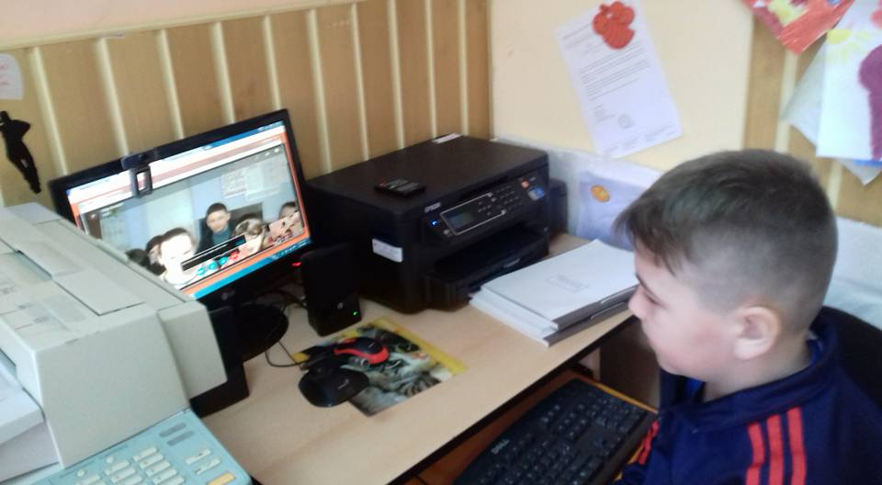
De ce eTwinning pentru dezvoltarea competențelor secolului XXI?
Responsabilitate şi capacitate de adaptare
Competenţe de comunicare
Creativitate şi curiozitate intelectuală
Gândire critică şi gândire sistemică
Informaţii şi abilităţi media
Capacităţi de colaborare şi interpersonale
Identificarea, formularea şi soluţionarea problemelor
Auto-formare
Responsabilitate socială
Sursa: Parteneriat pentru competenţele secolului XXI (www.21stcenturyskills.org)

Slide 3
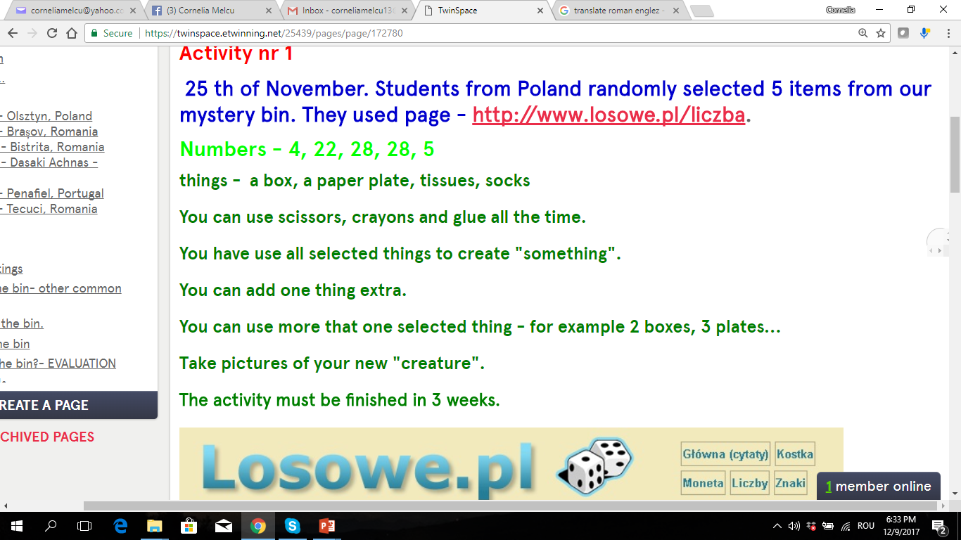
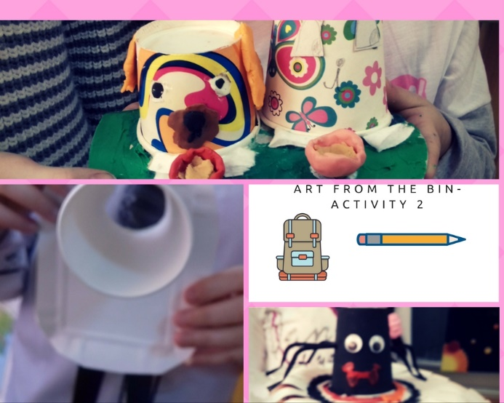
Art from the bin- Artă din coșul de gunoi Parteneri din România, Polonia, Cipru, Portugalia
Acest proiect a dezvoltat creativitatea elevilor de 8- 9 ani și cetățenia activă
Activități și produse finale:
Cum se face?
Salvați planeta!
Obiecte din materiale reciclabile

Slide 4
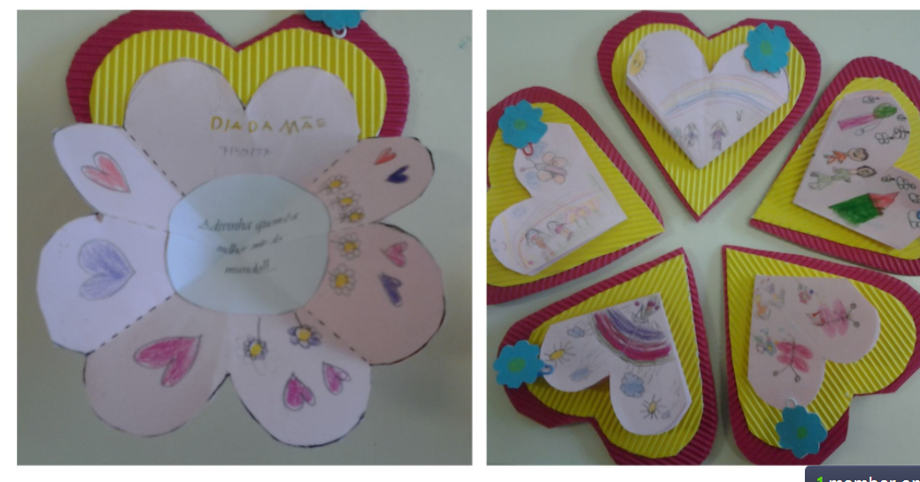
Dramatizare,scriere de scenarii, jocuri
Elevii au votat un produs favorit și au scris un scenariu, pe care l-au jucat
Manequinne challenge pentru a sărbători Ziua Pământului https://drive.google.com/file/d/0Bx6AmjaifaReeGw3VTJ5Tm5WWkE/view
Jocuri online pe teme ecologice
Link: https://twinspace.etwinning.net/25439/home

Slide 5
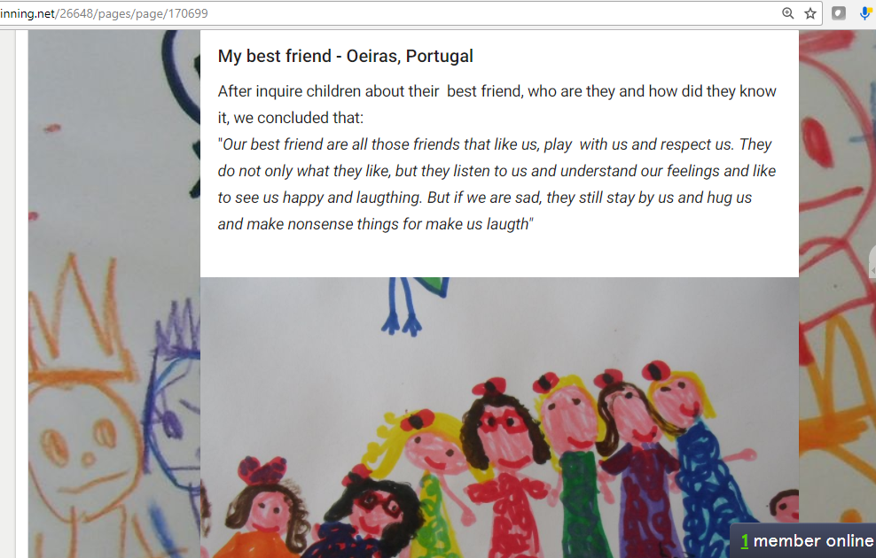
My Virtu@l Friend- Prietenul meu virtu@l Parteneri din România, Portugalia și Rep. Moldova
Proiectul este conceput pentru a permite elevilor de la 4 la 10 ani să gândească critic, să utilizeze în siguranță internetul și să se comporte responsabil în lumea noastră digitală.
Activități și produse finale:
Cine suntem?
Cel mai bun prieten. Ce înseamnă „un prieten bun”?
Cum căutăm informații rapid, dar sigur, utilizând internetul?
Computer vs. joacă

Slide 6
Activități și produse finale
Cum comunicăm online?
Spunem NU fenomenului de bullying!
http://tinyurl.com/m3zwkbl
Cartea comună cu regului de utilizare a internetului
http://joom.ag/MBUW
Link: https://twinspace.etwinning.net/26648/home

Slide 7
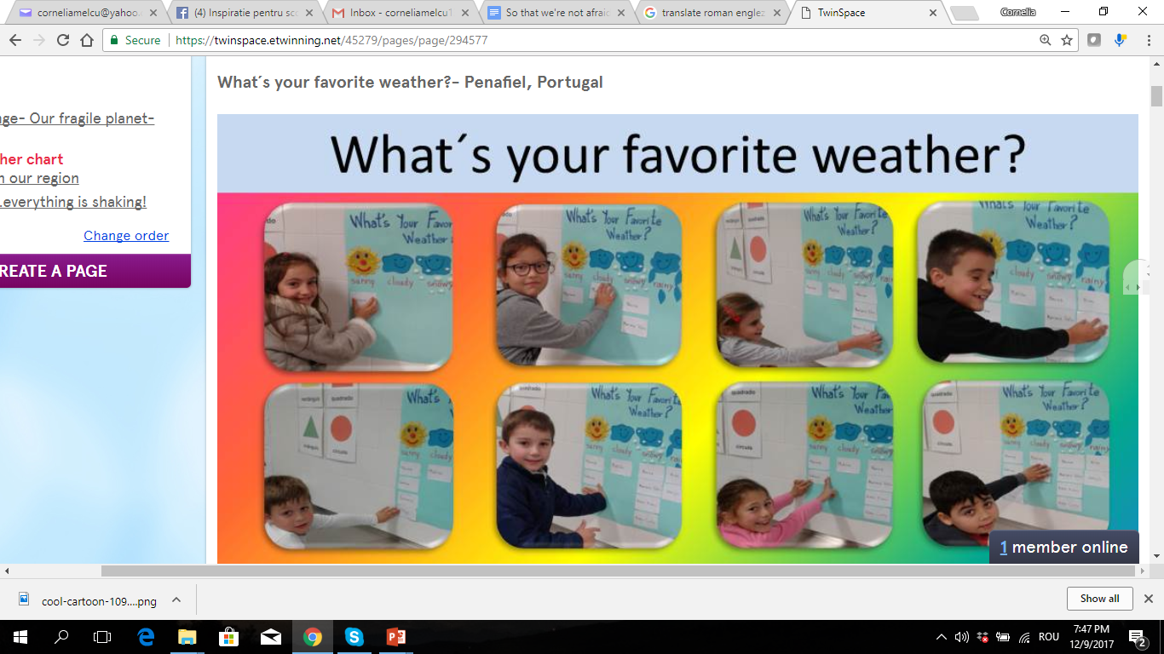
So that we're not afraid- Ca să nu ne fie frică Parteneri din România, Cipru, Rep. Moldova, Polonia și Portugalia
Proiectul este conceput pentru a ajuta elevii (5-11 ani) să înțeleagă evenimentele majore care au loc pe Pământ. Vom explora caracteristicile principale ale evenimentelor cheie care apar pe planeta noastră, prin prezentări de actualitate, împreună cu activități didactice practice ( învățarea pe bază de anchetă): cutremure, inundații, cicloane etc.
Activități și produse finale:
Schimbări climatice. Planeta noastră fragilă, Pământul.
Cutremurele

Slide 8
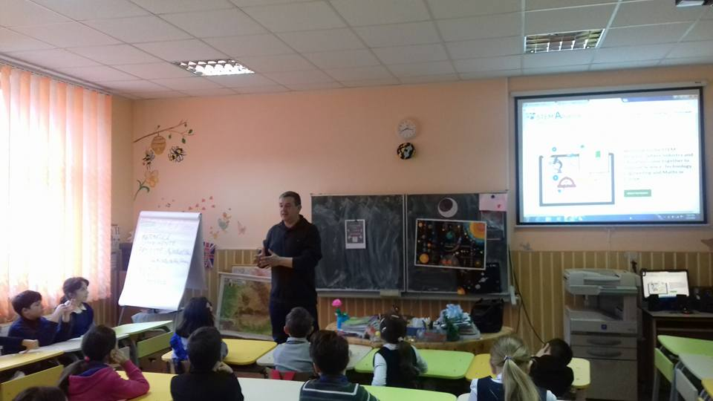
Activități și produse finale –planuri de viitor
Vânturi periculoase: furtună, ciclon, viscol etc.
Ape periculoase: inundațiile
Cum ne comportăm în caz de pericol?
Cum putem preveni aceste fenomene periculoase?
Pământul, casa noastră
Link: https://twinspace.etwinning.net/45279/home

Slide 9
Impact, beneficii, rezultate
Elevii și profesorii comunică și colaborează într-un spațiu sigur și adaptat cerințelor lumii postmoderne
Crește motivația pentru învățare și, implicit, satisfacția profesorilor
Școala este mai aproape de realitate și adaptată lumii în care trăim

Slide 10
Vă mulțumesc pentru atenția acordată ☺
Contact: corneliamelcu13@gmail.com
Twitter: @CorneliaMelcu
Facebook: Cornelia Melcu

